Slide 1
Top 10 Länder nach Anzahl neuer Fälle in den letzten 7 Tagen
31.377.058 Fälle
965.681 Verstorbene (3,1%)
Land | Fälle kumulativ | Neue Fälle in den letzten 7T | Veränderung % (7T) | 7d-Inzidenz/ 100.000 Ew | R (7T) | CFR % | Trend
Indien | 5.562.663 | 632.427 | -2,68 | 46,28 | 0,98 | 1,6 | ▼
Vereinigte Staaten | 6.857.967 | 303.147 | 19,28 | 92,12 | 1,12 | 2,91 | ▲
Brasilien | 4.558.068 | 212.458 | 7,4 | 100,67 | 1,0 | 3,01 | ▲
Argentinien | 640.134 | 84.610 | 10,25 | 188,94 | 1,11 | 2,11 | ▲
Spanien | 671.468 | 77.738 | 14,02 | 165,62 | 1,1 | 4,57 | ▲
Frankreich | 458.061 | 70.809 | 21,51 | 105,66 | 1,14 | 6,84 | ▲
Kolumbien | 770.435 | 48.543 | -3,0 | 96,43 | 0,98 | 3,17 | ▼
Russische Föderation | 1.109.595 | 41.275 | 9,69 | 28,3 | 1,05 | 1,76 | ▲
Peru | 772.896 | 39.036 | -7,68 | 120,07 | 0,96 | 4,07 | ▼
Israel | 192.579 | 32.211 | 27,19 | 378,09 | 1,13 | 0,66 | ▲
Quelle: ECDC, Stand: 22.09.2020

Slide 2
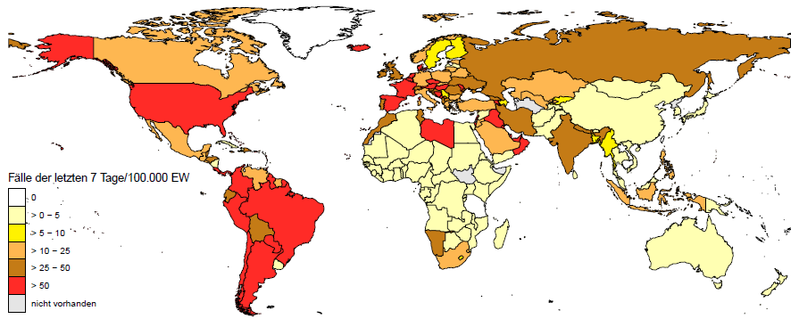
7-Tages-Inzidenz pro 100.000 Einwohner
49 Länder/Territorien mit einer 7-Tages-Inzidenz > 50 Fälle / 100.000 Ew.
Europa (nicht EU/EWR/UK/CH)
Afrika
Amerika
Asien
Land | Inzidenz 7T
Libyen | 77,92
Cabo Verde | 76,01
Land | Inzidenz 7T
Aruba | 495,72
Argentinien | 188,94
Costa Rica | 163,47
Puerto Rico | 161,11
Peru | 120,07
Bonaire, Saint Eustatius and Saba | 111,61
Panama | 108,47
Bahamas | 105,27
Brasilien | 100,67
Sint Maarten (Niederländischer Teil) | 99,08
Kolumbien | 96,43
Vereinigte Staaten | 92,12
Paraguay | 83,65
Curacao | 76,49
Guyana | 66,17
Chile | 58,23
Trinidad and Tobago | 57,64
Turks and Caicos islands | 52,36
Land | Inzidenz 7T
Israel | 378,09
Bahrain | 288,33
Palästina | 115,61
Kuwait | 106,77
Malediven | 99,25
Irak | 76,96
Oman | 74,83
Libanon | 72,19
Katar | 57,52
VAE | 54,54
Land | Inzidenz 7T
Andorra | 318,99
Montenegro | 312,13
Republik Moldau | 88,77
Gibraltar | 59,34
Bosnien und Herzegovina | 57,13
Monaco | 54,41
Armenien | 53,52
Ozeanien
Land | Inzidenz 7T
Guam | 131,5
Französisch Polynesien | 105,63
Quelle: ECDC, Stand: 22.09.2020

Slide 3
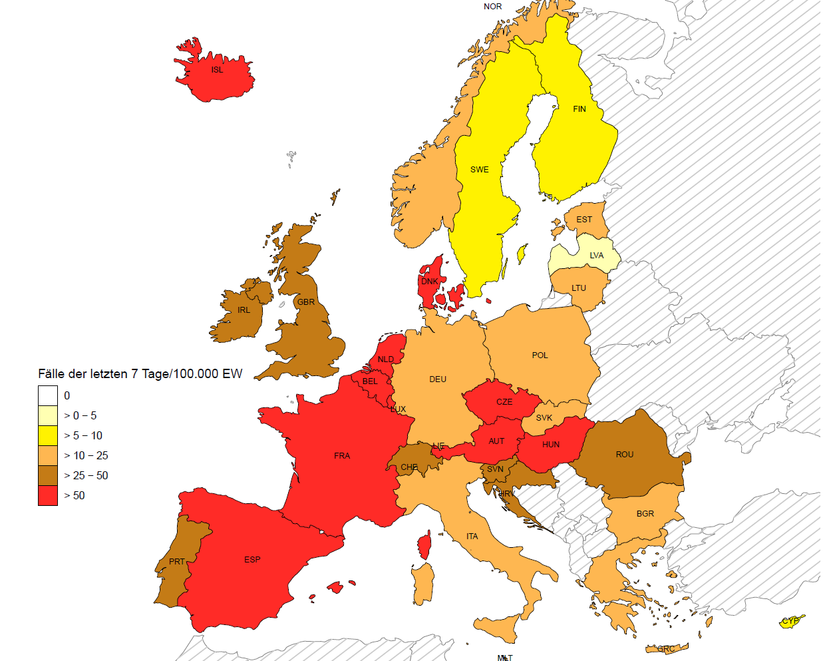
7-Tages-Inzidenz pro 100.000 Einwohner – EU/EWR/UK/CH
Europa (EU/EWR/UK/CH)
Land | Inzidenz 7T
Spanien | 165,62
Tschechische Republik | 127,16
Luxemburg | 109,47
Frankreich | 105,66
Niederlande | 72,78
Ungarn | 64,94
Dänemark | 60,68
Österreich | 59,44
Island | 58,54
Belgien | 55,6
Quelle: ECDC, Stand: 22.09.2020
Notes:
Dänemark, Island neu dazugekommen
Malta weggefallen

Slide 4
ECDC Threat Assessment Brief: Reinfection with SARS-Cov-2: considerations for public health response (21.09.2020)
Ziele:
Die Häufigkeit sowie Eigenschaften von bekannten Reinfektionen zu beschreiben
Informationen über SARS-CoV-2-Infektionen sowie die Entwicklung von Antikörpern zusammenzufassen
Folgende Fragen wurden adressiert:
How can a SARS-CoV-2 reinfection be identified?
How common are SARS-CoV-2 reinfections?
What is known about the role of reinfection in onward transmission?
What do these observations mean for acquired immunity?
https://www.ecdc.europa.eu/sites/default/files/documents/Re-infection-and-viral-shedding-threat-assessment-brief.pdf
Notes:
Dänemark, Island neu dazugekommen
Malta weggefallen

Slide 5
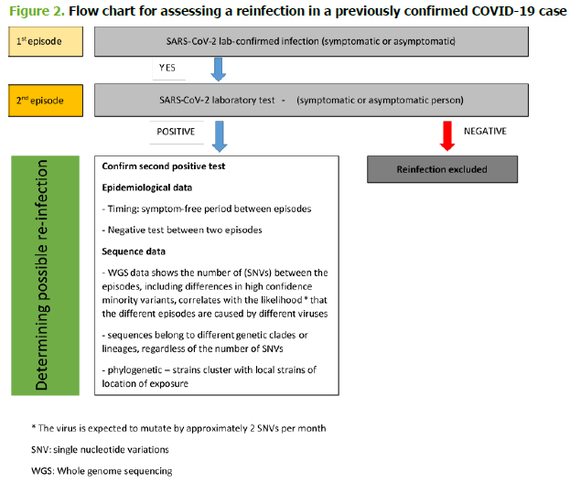
How can a SARS-Cov-2 reinfection be identified?
https://www.ecdc.europa.eu/sites/default/files/documents/Re-infection-and-viral-shedding-threat-assessment-brief.pdf
Notes:
Dänemark, Island neu dazugekommen
Malta weggefallen

Slide 6
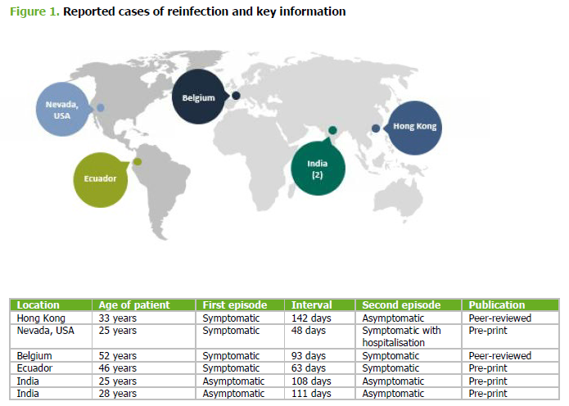
How common are SARS-CoV-2 reinfections?
https://www.ecdc.europa.eu/sites/default/files/documents/Re-infection-and-viral-shedding-threat-assessment-brief.pdf
Notes:
Dänemark, Island neu dazugekommen
Malta weggefallen

Slide 7
What is known about the role of reinfection in onward transmission?
What do these observations mean for acquired immunity?
Reinfektion
In den 6 berichteten Fällen gibt es keinen Beweis einer weiteren Übertragung (onward transmission)
Es gibt begrenzte Informationen aus der Literatur über die Infektiosität von Personen mit einer Reinfektion
Acquired immunity
Bisher wurden SARS-CoV-2 Antikörper bei fast allen Fällen (bis zu 94 Tage) nachgewiesen (Review von 34 Studien)
Über 90% der Fälle entwickeln neutralisierende Antikörper
Es liegen keine „solid evidence“ über die länge der Immunität sowie Beweise über die Rolle von Antikörpern (Review von 34 Studien)
Die Rolle der zellulären Immunität muss noch ermittelt werden
https://www.ecdc.europa.eu/sites/default/files/documents/Re-infection-and-viral-shedding-threat-assessment-brief.pdf
Notes:
Dänemark, Island neu dazugekommen
Malta weggefallen

Slide 8
Hintergrund

Slide 9
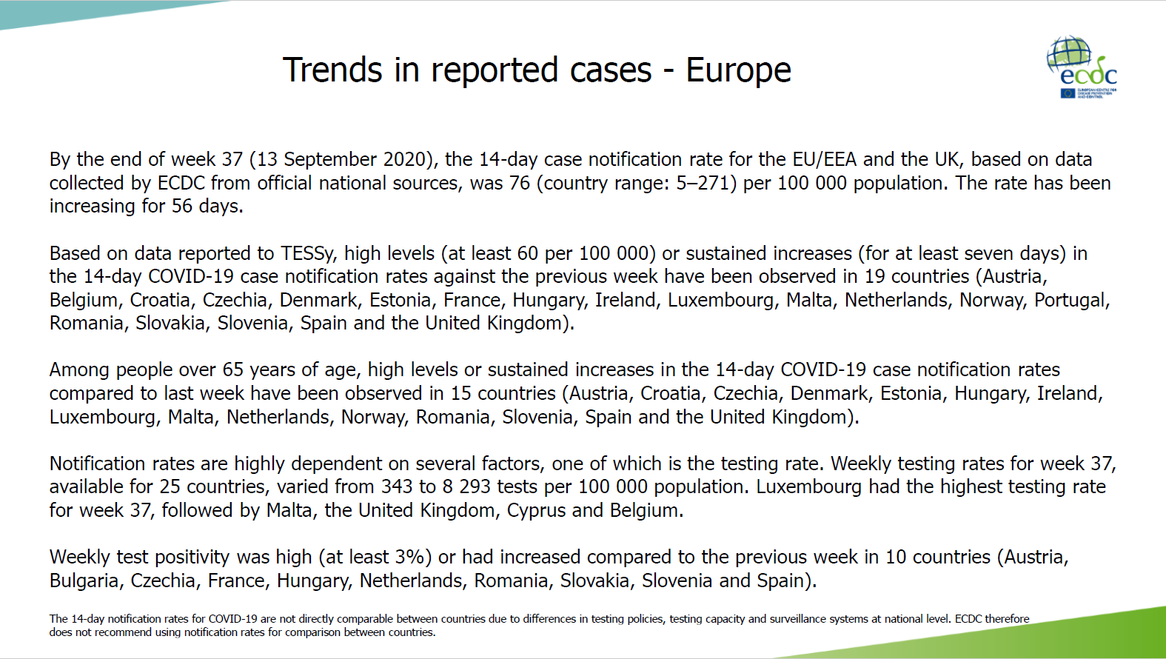
ECDC, 21.09.2020
Notes:
Dänemark, Island neu dazugekommen
Malta weggefallen

Slide 10
ECDC, 21.09.2020
Notes:
Dänemark, Island neu dazugekommen
Malta weggefallen

Slide 11
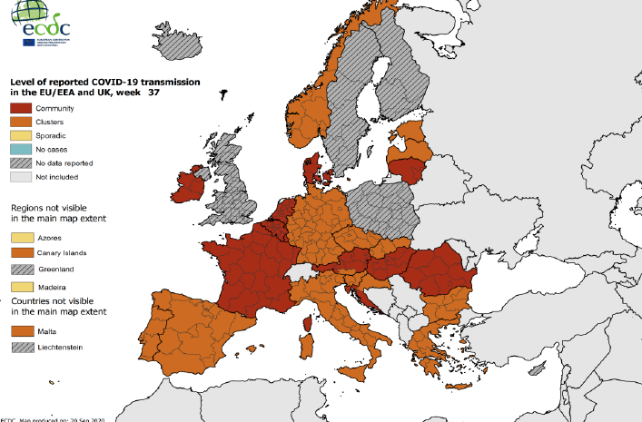
7-Tages-Inzidenz pro 100.000 Einwohner – EU/EWR/UK/CH
Quelle: ECDC, Stand: 21.09.2020
Notes:
Dänemark, Island neu dazugekommen
Malta weggefallen

Slide 12
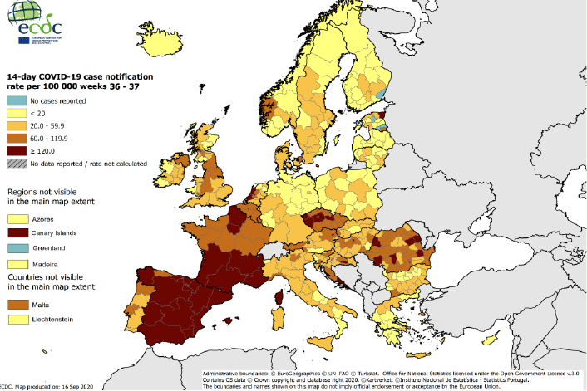
ECDC, Subnational 14-day notification rates, EU/EEA/UK
Notes:
Dänemark, Island neu dazugekommen
Malta weggefallen

Slide 13
ECDC Position on Border Closures, 21.09.2020
Quelle: ECDC, Stand: 21.09.2020
Notes:
Dänemark, Island neu dazugekommen
Malta weggefallen

Slide 14
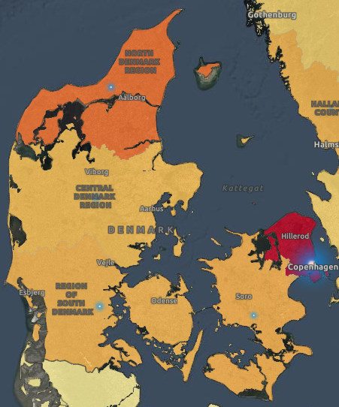
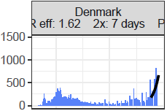
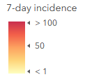
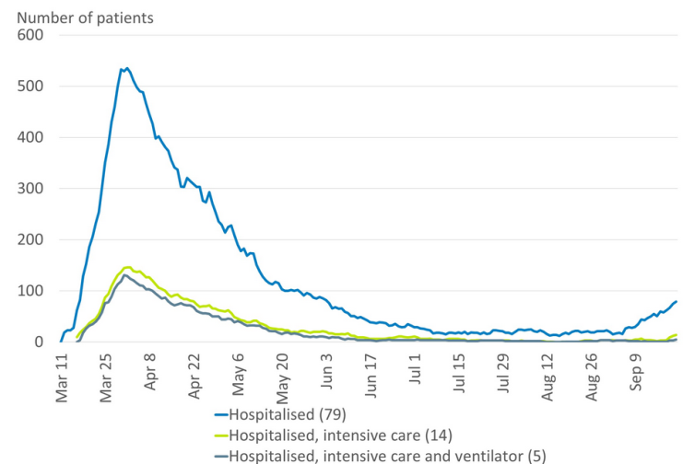
COVID-19/ Dänemark
23.323 Fälle (ECDC, 22.09.2020)
640 Todesfälle (Fallsterblichkeit : 2,74 %)
7T-Inzidenz /100.000 Ew. : 60,68
Fälle 7T: 3.523
R eff 7T: 1,62
Tests/100.000 Ew: 3.833 (KW36, keine Daten für KW37)
Positivanteil bei PCR-Tests: 0,38 %
Aktuelle Lagebeschreibung:
„community transmission“(WHO SitRep)
Sehr viele Testungen, leichter Rückgang der Tests im Vergleich zur Vorwoche (4.196 in KW 36 → 3.833 in KW37) bei leichtem Anstieg der insgesamt geringen Test-Positivität (0,23% in KW36 → 0,38% in KW37)
Anstieg der hospitalisierten Fälle seit Anfang September
Maßnahmen (ab 19.09. bis 04.10.): Versammlungsbeschränkungen (50 Personen), Öffnungszeiten von Restaurants beschränkt, Regelungen für Geschäfte (z.B. supervisory staff); seit 22.08. Maskenpflicht im öffentlichen Verkehr
WHO EURO Dashboard, Datenstand: 2.09.2020
Region | 7T-Inzidenz / 100.000 Ew. | Fallzahl 7T | Trend (Vorwoche) | > / < Schwellenwert seit*
Hovestaden | 95,18 | 1.747 | ▲ | 11.09.20
Nordjylland | 57,14 | 337 | ▲ | 18.09.20
Blau: hospitalisiert, grun (Intensivstation), dunkel blau (Beatmung)
Quelle: WHO EURO, 20.09.2020 (Zeitraum: 14.09.-20.09.2020)
Quelle: Ministry of Health, 22.09.2020
Notes:
Die Kategorie „Bewertung“ in der Tabelle ist folgendermaßen zu interpretieren:
Rot = Schwellenwert überschritten und KEIN Risikogebiet laut RKI (Stand: 16.09.2020, 19 Uhr)
Orange = Schwellenwert überschritten und Risikogebiet laut RKI (Stand: 16.09.2020, 19 Uhr)
Gelb = Risikogebiet laut RKI (Stand: 16.09.2020, 19 Uhr), aber aktuell unter Schwellenwert
https://www.sst.dk/en/English/Corona-eng/COVID-19-updates-Statistics-and-charts
https://politi.dk/en/-/media/mediefiler/corona/engelsk/outbreak-control-measures.pdf?la=en&hash=E082FB214E3BC7E3F56FD65411BFF68296CC2F23

Slide 15
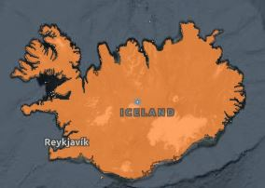
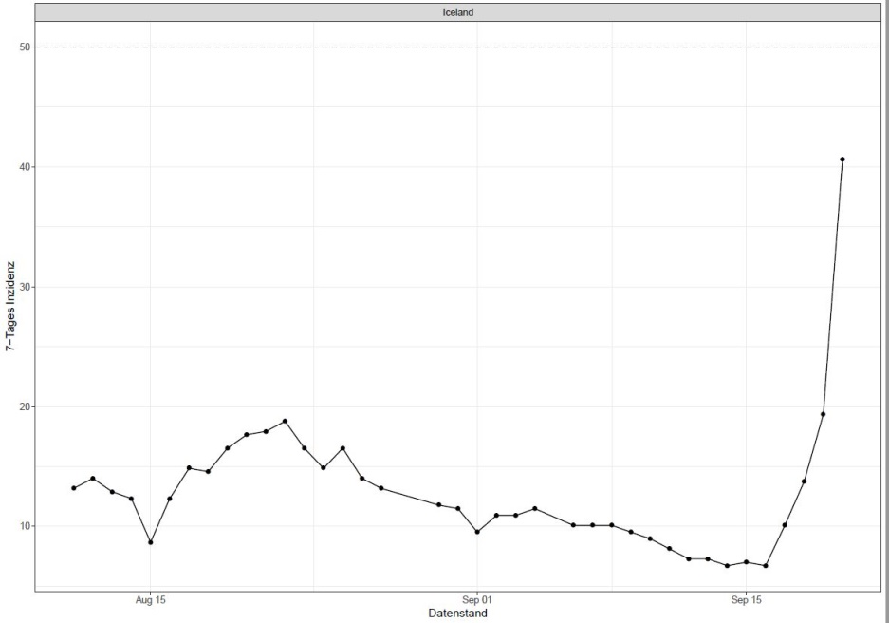
COVID-19/Island
2.377 Fälle (ECDC, 22.09.2020)
10 Todesfälle (Fallsterblichkeit: 0,42 %)
7T-Inzidenz /100.000 Ew.: 58,54
Fälle 7T: 209
R eff 7T: 4,17
Testrate/100.000 Ew.: 1.004 (KW 37)
Positivanteil bei PCR-Tests: 0,7% (KW 37)
Aktuelle Lagebeschreibung:
„community transmission“(WHO SitRep)
Testrate/100.000 Ew in den letzten KW auf ähnlichem Niveau (999 in KW 36 und 1.004 in KW 37)
Positivanteil von KW 36 (1,0 %) auf KW 37 leicht (0,7%) gesunken
Schließung von Pubs und Veranstaltungsorten für 4 Tage (18. – 27.09.), um steigende Anzahl neuer Fälle einzudämmen
WHO EURO Dashboard, 22.09.2020
7-Tages-Inzidenz
Quelle: WHO EURO, 20.09.2020 (Zeitraum: 14.09.-20.09.2020)
Notes:
Quellen:
https://www.ecdc.europa.eu/en/cases-2019-ncov-eueea
https://www.ecdc.europa.eu/en/publications-data/covid-19-testing
https://experience.arcgis.com/experience/3a056fc8839d47969ef59949e9984a71

